Slide 1
Momentum dan impuls
Pertemuan 13

Slide 2
Pendahuluan
Apa yang anda pikirkan jika mendengar kata “momentum”? Orang awam pasti berfikir momentum adalah suatu kejadian.
Pemikiran anda tidak salah, tetapi bagi fisikawan momentum adalah suatu besaran. Contoh peristiwa yang melibatkan besaran momentum dan impuls adalah kejadian tabrakan dua buah kendaraan dan pemain sepak bola menendang bola.
Momentum dan impuls terkait dengan massa dan kecepatan. Dalam bab ini akan dibahas lebih mendalam mengenai momentum serta impuls.

Slide 3
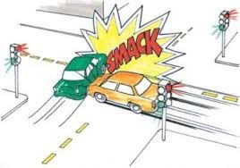
Peristiwa tabrakan dua buah kendaraan

Slide 4
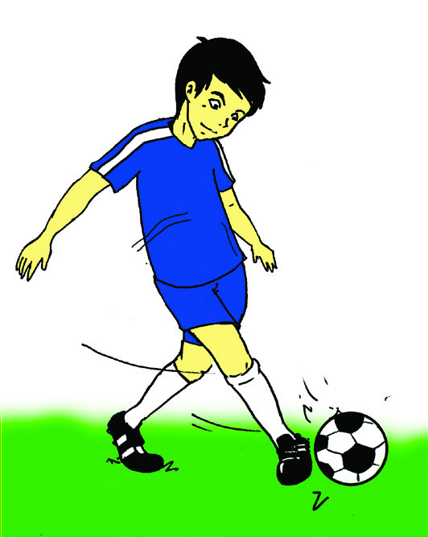
Pemain Sepak Bola Menendang Bola

Slide 5

Pengertian Momentum
Momentum adalah suatu besaran yang diukur dengan cara mengalikan benda bermassa yang bergerak dengan kecepatan benda tersebut. Sehingga momentum dapat dituliskan sebagai berikut:
P = m . v
Dimana
$\vec{p}=$ momentum dengan satuan $kgm/s$
$m=$ massa benda dengan satuan $kg$
$\vec{v}=$ kecepatan benda dengan satuan $m/s$

Slide 6
Jika sebuah truk dan mobil bergerak sembarang arah dengan kecepatan yang sama, maka dapat dihitung dengan jelas bahwa momentum antara truk dengan mobil akan lebih besar truk dibandingkan dengan mobil. Momentum yang lebih besar ini terkait dengan massa dari truk yang lebih besar sehingga memiliki momentum yang lebih besar.
Momentum merupakan besaran vektor sehingga arah momentum ikut diperhitungkan. Arah dari momentum mengikuti arah dari kecepatan benda yang bergerak. Jika sebuah kelereng bergerak ke kanan dengan kecepatan tertentu maka arah momentum ke kanan juga.

Slide 7
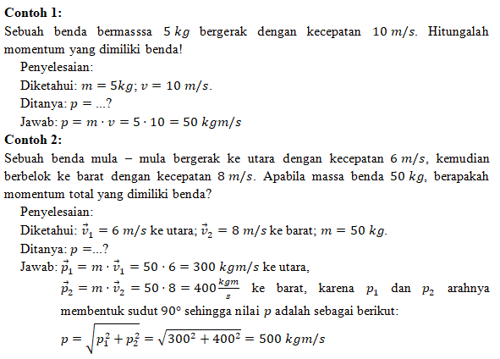

Slide 8
Pengertian Impuls
Impuls dapat diartikan sebagai gaya yang bekerja pada suatu benda dalam selang waktu tertentu yang menyebabkan benda tersebut mengalami perubahan momentum.
Sehingga impuls dapat ditulis
I = F ⋅ t
Dimana :
I = impuls dengan satuan Ns
F = gaya dengan satuan N
t = selang waktu gaya bekerja, dengan satuan s atau detik.

Slide 9
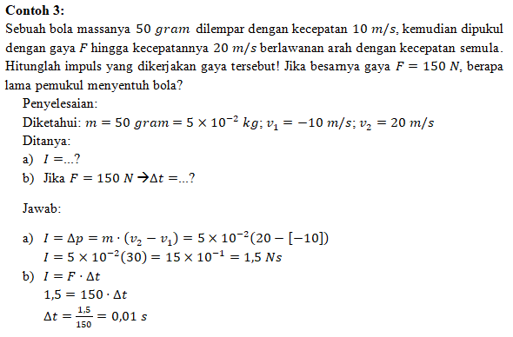

Slide 10
HUKUM KEKEKALAN MOMENTUM
Hukum kekekalan momentum adalah salah satu hukum dasar yang ada dalam ilmu Fisika.
Hukum ini menyatakan bahwa “Momentum total dua buah benda sebelum bertumbukan adalah sama setelah bertumbukan”. Pernyataan ini mengisyaratkan bahwa nilai momentum total ketika benda bertumbukan adalah konstan atau tidak berubah. Untuk memahami hukum ini, dapat kita mulai dengan memahami Hukum ketiga Newton tentang Aksi-Reaksi.

Slide 11
Rumus Hukum Kekekalan Momentum
m₁ v₁+ m₂ v₂ = m₁ v₁' + m₂ v₂‘
Keterangan :
m₁ = massa benda pertama (kg)
m₂ = massa benda kedua (kg)
v₁ = kecepatan benda 1 sebelum bertumbukan (m/s)
v₁' = kecepatan benda 1 setelah bertumbukan (m/s)
v₂ = kecepatan benda 2 sebelum bertumbukan (m/s)
v₂' = kecepatan benda 2 setelah bertumbukan (m/s)

Slide 12
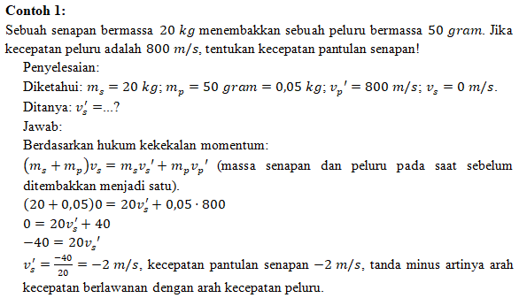

Slide 13
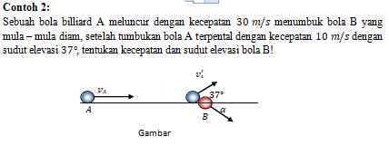

Slide 14
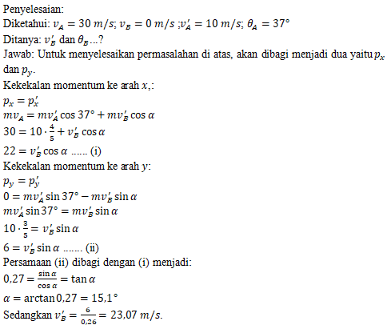

Slide 15
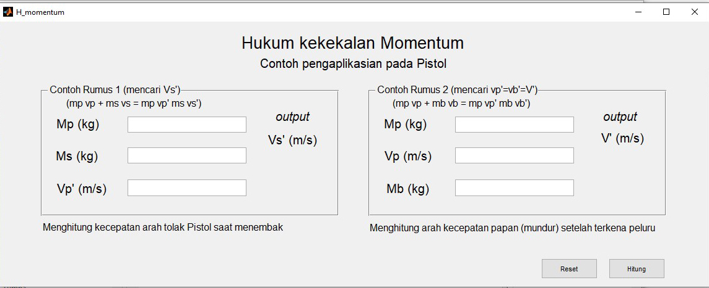
Pengaplikasian dengan MATLAB

Slide 16
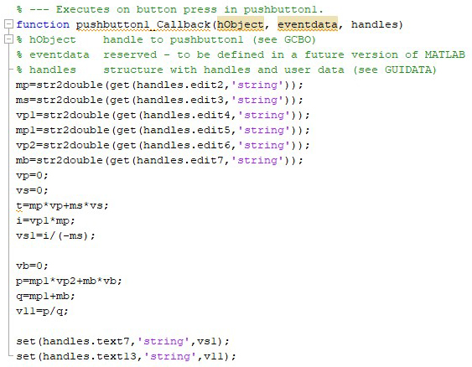
Maka codingan yang dihasilkan

Slide 17
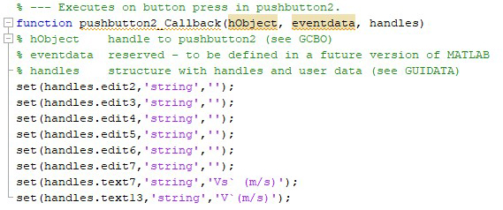
Dengan menggunakan pushbutton

Slide 18
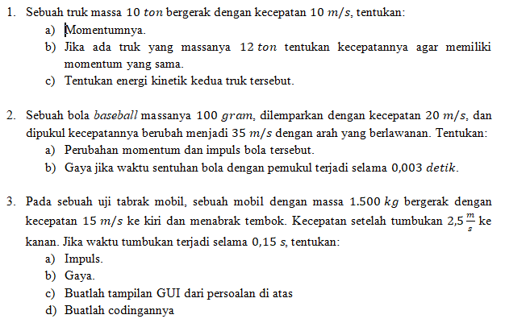
Latihan soal

